Slide 1
Notes:
Hoạt động 3: (3 phút) Chia sẻ.
Link: Cùng ngắm hoa hồng nở

Slide 2
Theo em, nước mưa rơi xuống sẽ đi đâu?
Notes:
Hoạt động 3: (3 phút) Chia sẻ.

Slide 3
Giọt nước và biển lớn
Tí ta tí tách
Từng giọt
Từng giọt
Mưa rơi
Rơi rơi.
Góp lại bao ngày
Thành dòng suối nhỏ
Lượn trên bãi cỏ
Chảy xuống chân đồi.
Suối gặp bạn rồi
Góp thành sông lớn
Sông đi ra biển
Biển thành mênh mông.
Biển ơi, có biết
Biển lớn vô cùng
Từng giọt nước trong
Làm nên biển đấy!
(Nguyễn Bao)
Notes:
Vừa đọc vừa mở tiếng chim họa mi cho nó vui nha

Slide 4
ĐỌC
Giọt nước và biển lớn
Tí ta tí tách
Từng giọt
Từng giọt
Mưa rơi
Rơi rơi.
Góp lại bao ngày
Thành dòng suối nhỏ
Lượn trên bãi cỏ
Chảy xuống chân đồi.
Suối gặp bạn rồi
Góp thành sông lớn
Sông đi ra biển
Biển thành mênh mông.
Biển ơi, có biết
Biển lớn vô cùng
Từng giọt nước trong
Làm nên biển đấy!
(Nguyễn Bao)

Slide 6
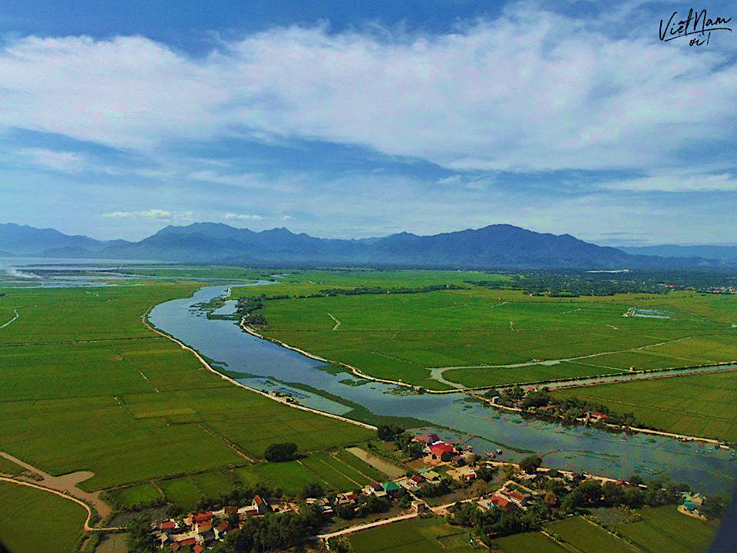
: uốn theo đường vòng.
Lượn
Notes:
Hoạt động 4: (25 phút) Luyện đọc.
+ nhú: mới nhô lên, bắt đầu hiện ra một phần
Đọc lại từ khó.

Slide 8
Con khám phá sự tuần hoàn của nước và trả lời các câu đố có liên quan.
Notes:
Hoạt động 4: (25 phút) Luyện đọc.
Luyện đọc cả bài.
GV tổ chức cho HS luyện đọc cả bài.
-> 3 – 4 HS đọc.
-> HV nhận xét, khen ngợi HS.

Slide 9
TIẾT 2
Tìm hiểu văn bản

Slide 10
1. Kể tên những sự vật được nhắc tới trong bài thơ.
Giọt nước mưa
Suối
Bãi cỏ
Chân đồi
Sông
Biển
Notes:
Hoạt động 5: (10 phút) Thực hành.
GV yêu cầu HS đọc lại bài đọc và tìm kiếm thông tin để trả lời câu hỏi.
GV tổ chức cho HS thảo luận theo nhóm 4 để trả lời các câu hỏi
-> Các nhóm chia sẻ, nhận xét, bổ sung lẫn nhau.
-> GV kết luận về ND bài tập đọc: (slide đã hiện)

Slide 11
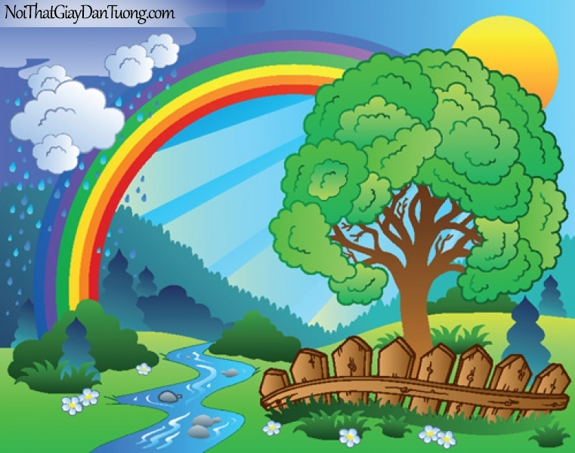
2. Những gì góp phần tạo nên dòng suối nhỏ?
→ Những giọt mưa bao ngày tạo nên dòng suối nhỏ.
Notes:
Hoạt động 5: (10 phút) Thực hành.
GV yêu cầu HS đọc lại bài đọc và tìm kiếm thông tin để trả lời câu hỏi.
GV tổ chức cho HS thảo luận theo nhóm 4 để trả lời các câu hỏi
-> Các nhóm chia sẻ, nhận xét, bổ sung lẫn nhau.
-> GV kết luận về ND bài tập đọc: (slide đã hiện)

Slide 12
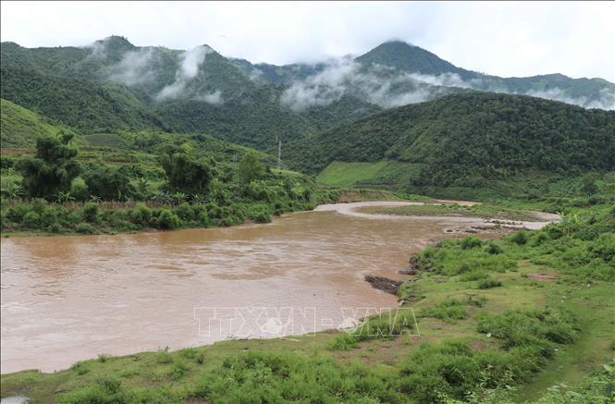
3. Những dòng sông từ đâu mà có?
- Những dòng sông được tạo bởi nhiều con suối nhỏ.
Notes:
Hoạt động 5: (10 phút) Thực hành.
GV yêu cầu HS đọc lại bài đọc và tìm kiếm thông tin để trả lời câu hỏi.
GV tổ chức cho HS thảo luận theo nhóm 4 để trả lời các câu hỏi
-> Các nhóm chia sẻ, nhận xét, bổ sung lẫn nhau.
-> GV kết luận về ND bài tập đọc: (slide đã hiện)

Slide 13
4. Nói về hành trình giọt nước đi ra biển?
Nhiều giọt nước chảy thành suối
Nhiều dòng suối chảy thành sông
Nhiều dòng sông chảy ra biển lớn
Notes:
Hoạt động 5: (10 phút) Thực hành.
GV yêu cầu HS đọc lại bài đọc và tìm kiếm thông tin để trả lời câu hỏi.
GV tổ chức cho HS thảo luận theo nhóm 4 để trả lời các câu hỏi
-> Các nhóm chia sẻ, nhận xét, bổ sung lẫn nhau.
-> GV kết luận về ND bài tập đọc: (slide đã hiện)

Slide 15
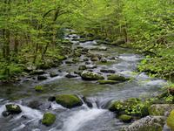
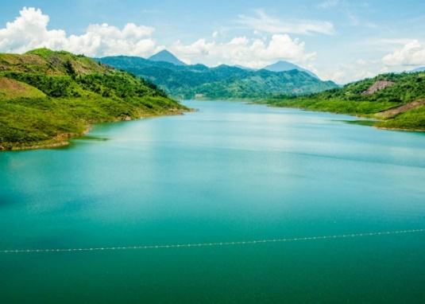
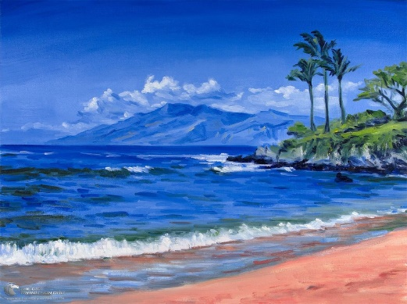
Câu 1: Mỗi từ dưới đây tả sự vật nào trong bài thơ?
Nhỏ
Lớn
Mênh mông
Trả lời:
Notes:
Hoạt động 6: (10 phút) Luyện tập theo bài đọc.
GV tổ chức cho HS đọc và tìm đáp án của câu hỏi.
-> HS trả lời: -> GV nhận xét, khen ngợi.

Slide 16
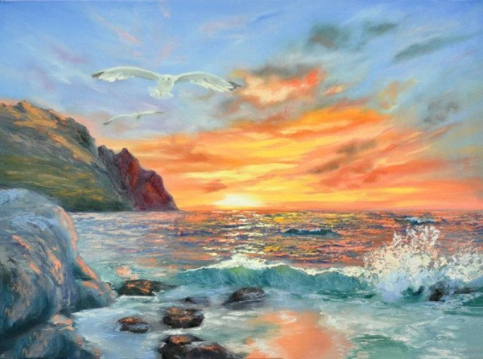
Câu 2. Đóng vai biển, em hãy nói lời cảm ơn giọt nước:
Cảm ơn các cậu....
Notes:
Hoạt động 7: (10 phút) Đồng cảm, đóng vai.
GV tổ chức cho HS đóng vai nói lời theo yêu cầu
-> GV nhận xét, khen ngợi.

Slide 18
Đọc lại bài đọc cho trôi chảy
Notes:
Hoạt động 8: (1 phút) Củng cố, dặn dò.
GV giao nhiệm vụ:
Luyện đọc lại bài đọc.

